Slide 1
Kampus Merdeka dan Peran Alumni UNISMA
NUR DIANA SE, MSI
Dekan Fakultas Ekonomi dan Bisnis Universitas Islam Malang
Disampaikan Pada Alumni Talk 27 Juni 2020

Slide 2
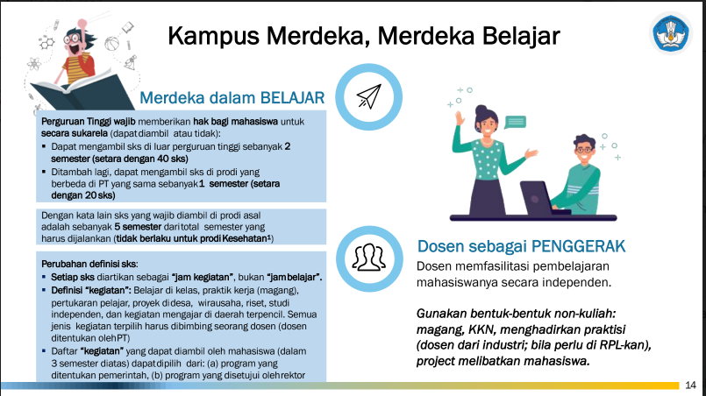

Slide 3
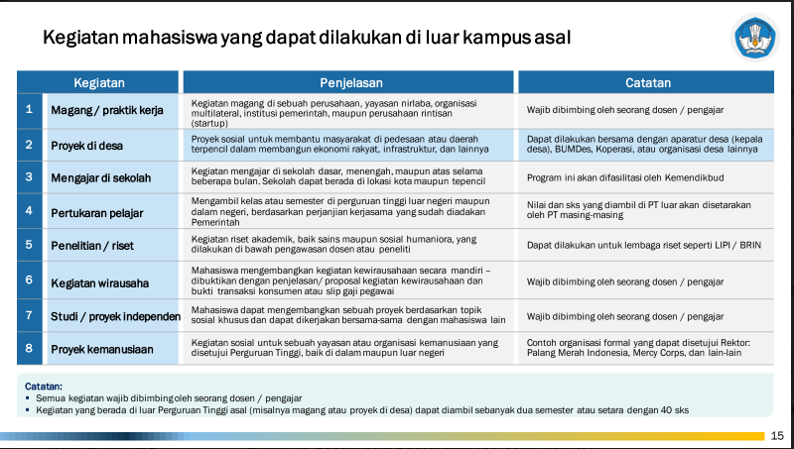

Slide 4
8 Program Kampus Merdeka
Terdapat delapan program yang bisa dilaksanakan oleh perguruan tinggi dalam mengimplementasikan kebijakan Kampus Merdeka.
Ke delapan program itu adalah magang atau praktik kerja, proyek di desa, mengajar di sekolah, pertukaran pelajar, wirausaha, penelitian atau riset, proyek independen, dan proyek kemanusiaan.program itu merupakan upaya pemberian hak kepada mahasiswa untuk berkreasi selama 3 semester di luar prodi dan perguruan tinggi.
Pemerintah dikatakannya, berupaya memberikan kesempatan kepada mahasiswa untuk membekali diri dan menyalurkan minat dan bakatnya.

Slide 5
8 Program Kampus Merdeka
Kebijakan ini juga mendorong perguruan tinggi untuk selalu adaptif terhadap perkembangan dunia nyata, salah satu upayanya dengan mengintensifkan interaksi antara perguruan tinggi dengan industri.
Industri merupakan partner perguruan tinggi dalam menyiapkan lulusan yang profesional dan lebih tanggap dengan permasalahan di lapangan.

Slide 6
Program Pertama
Program pertama seperti magang dirancang sebagai bagian untuk kompetensi lulusan. Selama pelaksanaan magang, mahasiswa dibimbing dan didampingi dosen sebagai fasilitator.
Dosen bertanggung jawab melaksanakan asesment untuk memastikan kompetensi yang harus dimiliki mahasiswa tercapai

Slide 7
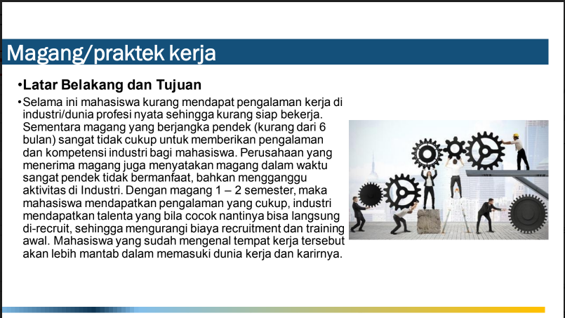

Slide 8
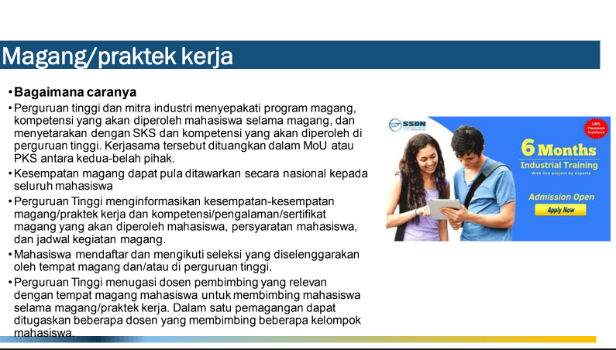

Slide 9
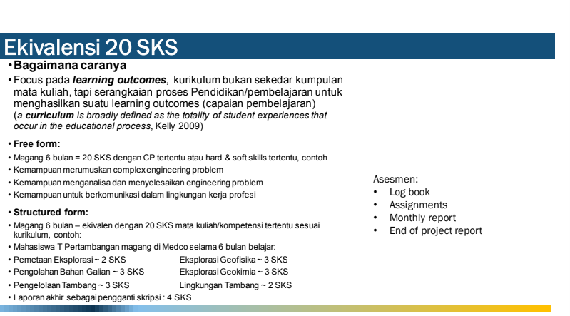

Slide 10
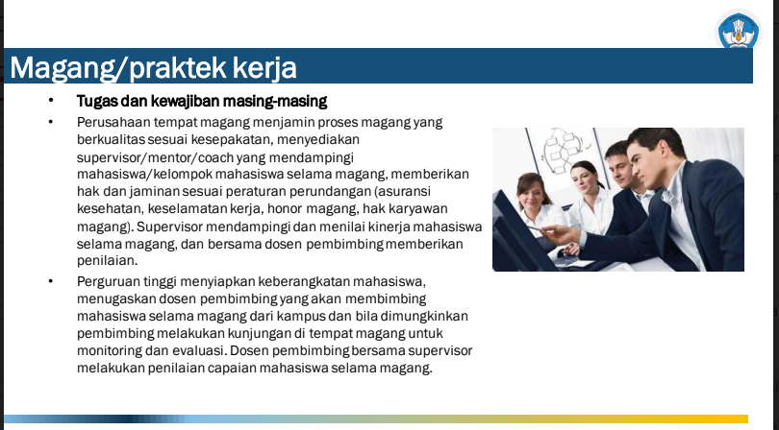

Slide 11
Program Kedua
Kedua, terkait program proyek desa, ia mengatakan, program ini bertujuan untuk membantu masyarakat di pedesaan atau daerah terpencil untuk mengembangkan perekonomiannya atau pengembangan infrastruktur di wilayah tersebut.
Saat ini terdapat sekitar 78.000 desa di Indonesia yang menerima bantuan Dana Desa. Selama ini tingkat efisiensi penggunaan Dana Desa untuk pembangunan perekonomian dan sosial harus dioptimalkan.
Perguruan tinggi diharapkan dapat berperan melakukan pendampingan dan pemberdayaan masayarakat desa melalui pemanfaatan Dana Desa yang efektif.

Slide 12
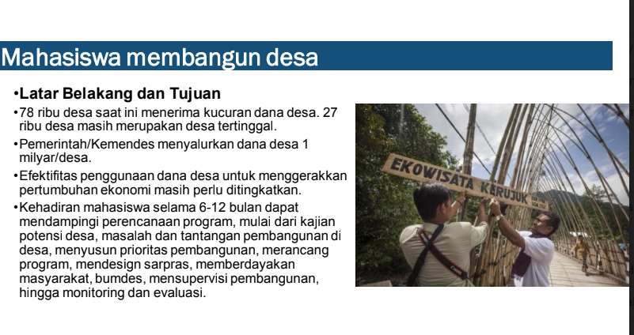

Slide 13
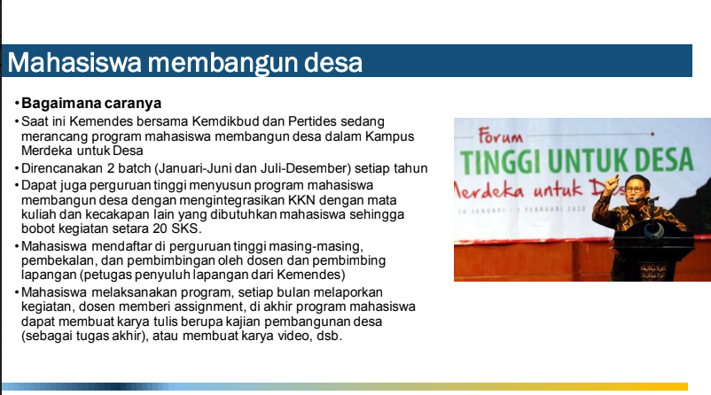

Slide 14
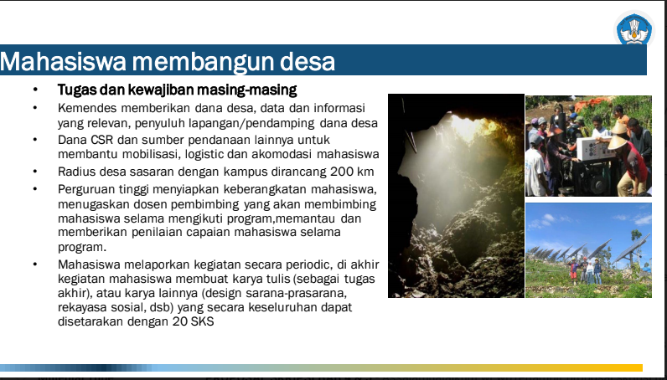

Slide 15
Program Ketiga
Ketiga, program mahasiswa mengajar. Mahasiswa dapat mengambil hak belajar 3 semesternya untuk berpartisipasi dalam upaya mengangkat kualitas pendidikan
Mahasiswa perguruan tinggi Program Studi Akuntansi, Manajemen dan Perbankan Syariah misalnya dapat mengajar di SMK maupun SMA dengan bidang mata pelajaran yang ada di Mata Kuliah yang ditempuh dengan menumbuhkan pemahaman tentang akuntansi, manajemen dan islamic Banking , meskipun mahasiswa tersebut mengajar ilmu sosial, IPA atau bidang keilmuan lain yang diperlukan

Slide 16
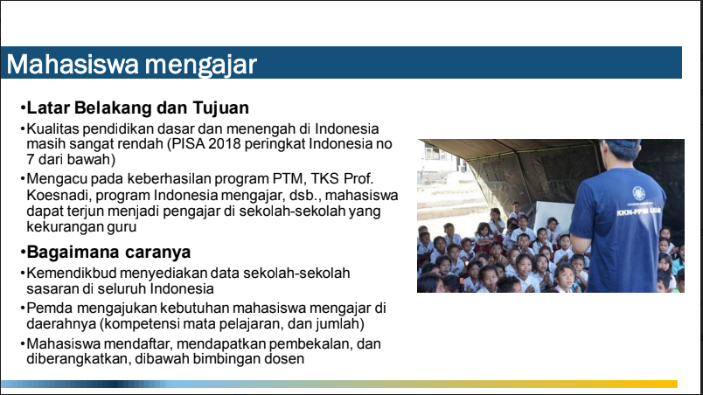

Slide 17
Program Keempat
Keempat, pertukaran mahasiswa. pembelajaran lintas kampus ini diharapkan akan memperkuat wawasan kebangsaan dan kebhinnekaan mahasiswa. Selain itu, program ini diharapkan dapat mempererat jalinan persaudaraan lintas budaya dan suku, sehingga mampu memperkokoh sendi-sendi persatuan nasional. Program ini dapat dilakukan dengan metode pertukaran mahasiswa full kredit transfer.

Slide 18
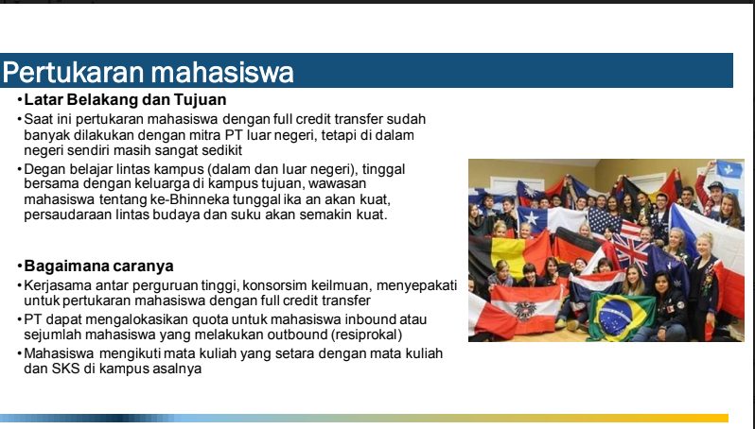

Slide 19
Program Kelima
Kelima, mahasiswa dapat mengambil hak merdeka belajar dengan melakukan riset. Riset ini dapat dilakukan dengan turut berpartisipasi pada lembaga riset, laboratorium atau pun kolaborasi dengan dosen untuk melakukan proyek riset. Selama ini kontribusi mahasiswa dalam riset tersebut tidak dihargai kredit sks nya. Dengan program ini hal tersebut dapat terwadahi, bisa mendapat 20 sks per semester,
Program berikutnya adalah mahasiswa melakukan wirausaha. Program ini bertujuan menumbuhkan semangat entrepreneurship di kalangan mahasiswa. Mahasiswa diperkenankan merancang proyek start up dan mengajukan ke pusat inkubasi. Dalam kurun waktu 6 – 12 bulan mahasiswa akan mendapatkan pelatihan, bimbingan dan pendampingan untuk mewujudkan start upnya tersebut.

Slide 20
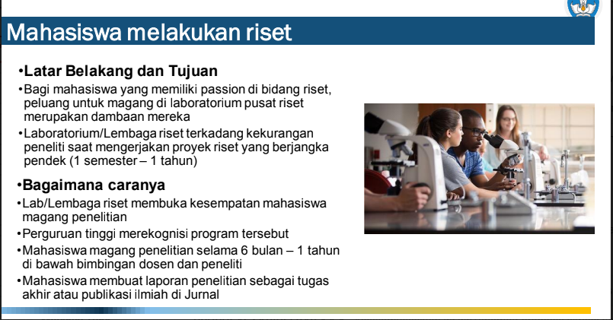

Slide 21
Program ketujuh
Mahasiswa diperkenankan mengambil hak belajarnya dengan berpartisipasi turut serta dalam program kemanusiaan. Banyak lembaga internasional yang telah melakukan kajian mendalam dan membuat proyek-proyek rintisan terkait pembangunan manusia di Indonesia.
Mahasiswa dengan jiwa muda, kompetensi keilmuan, serta passionnya dapat melakukan replikasi-replikasi proyek tersebut sehingga mampu menjangkau khalayak yang lebih luas lagi.

Slide 22
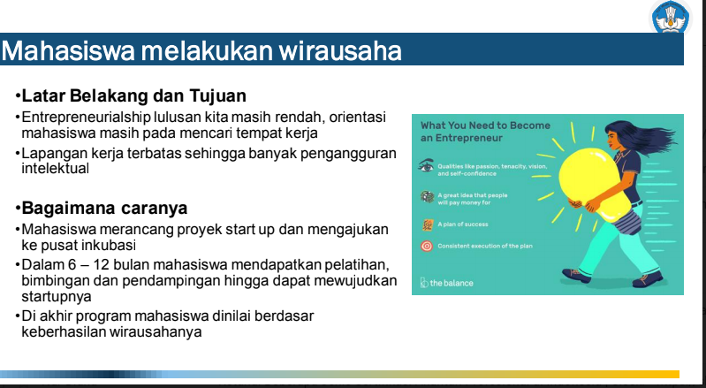

Slide 23
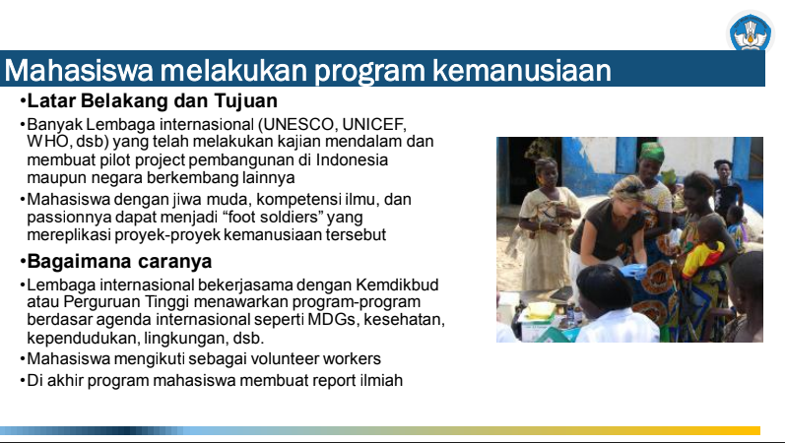

Slide 24
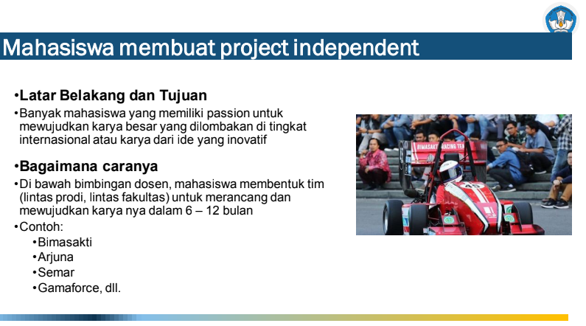

Slide 25
Program kedelapan
Mahasiswa dengan bimbingan dosen dapat pula membuat proyek independen. Mahasiswa membentuk tim lintas prodi atau lintas fakultas untuk merancang dan mewujudkan karya inovatif dalam rentang 6 – 12 bulan.
“Mahasiswa dapat membuat proyek desa wisata baik mulai dari perencanaannya, survey hingga terwujud desa wisata baru. Ini luar biasa sekali. Patut di berikan 40 sks untuk itu,

Slide 26
Peran Alumni
Alumni dalam era kekinian tidaklah tepat dijadikan lembaga tempat mencari sumber pendanaan alternatif kampus karena terkesan memperlakukan alumni sekadar menjadi obyek kampus dan bukan subyek dari kegiatan kampus. Manfaat dari dana alumni memang bisa bersifat altruistic dan phylantropic, tetapi alumni tentu berharap sesuatu sebagai manfaat bagi mereka.
Pentingnya pelibatan wadah alumni sebagai unsur kelembagaan kampus dalam memuluskan program-program utama kampus mencari sumber pendanaan alternative dan mewujudkan kerjasama antara kampus, dunia usaha, dan pemerintah.

Slide 27
Peran Alumni
Keberadaan Alumni Bagi FEB UNISMA memiliki banyak peran strategis untuk membantu peningkatan kualitas dan mutu dari perguruan tinggi
Alumi merupakan gambaran prodak dari sebuah Universitas dalam hal ini yang berkolerasi dengan lembaga pendidikan. Universitas yang berkualitas akan menghasilkan alumni yang berkualitas pula, demikian sebaliknya.
urgensitas alumni sangat diperlukan, sebagai miniatur sebuah lembaga pendidikan tinggi akan menghasilkan produk berupa alumni yang terhimpun dalam wadah bernama Ikatan Alumni.
Manfaat alumni bagi perguruan tinggi sangat besar untuk keberlangsungan proses dalam jangka panjang diberbagai hal. Alumni ada yang memiliki posisi strategis di pemerintahan, perusahaan, lembaga, organisasi, dan di tengah-tengah masyarakat, karenanya alumni mempunyai peran yang strategis.

Slide 28
Peran alumni sebagai katasilator yang mempunyai hubungan emosional yang kuat di masyarakat sangat berarti bagi perguruan tinggi, antara lain:
Alumni dan almamater→Perguruan tinggi sebagai almamater yang mempunyai mahasiswa alumni. Sinergitas keduanya dapat bersimbiosis mutualis karena memiliki hubungan yang sangat kuat bisa saling menguntungkan dan saling mendapatkan manfaat kebaikan
Alumni dan Calon Mahasiswa→Perguruan tinggi setiap tahun memerlukan mahasiswa baru. Alumni secara tidak langsung bisa berperan sebagai sales promotion, maka almamater mendapat manfaat melalui free chase promotionyang dilakukan oleh alumni untuk mengajak calon mahasiswa masuk kuliah di kampus almamaternya.
Alumni dan Masyarakat →Perguruan tinggi yang baik merupakan dambaan masyarakat menjadi pilihan untuk memasukan anaknya kuliah di kampus tersebut dengan harapan agar mempunyai kompetensi teroritis dan praktis yang memadai kualitasnya. Alumni menjadi titik fokus yang strategis oleh masyarakat karena dilihat dan berinteraksi langsung dengan lingkungannya di tengah masyarakat.

Slide 29
Alumni dan lembaga lainnya→Perguruan tinggi mempunyai alumni yang aktif berbagai bidang life skill, soft and hard skillsebagai legislator, yudikator, eksekutor, educator, pengusaha, depelover, kontraktor, organisator, dan sebagainya pada instansi pemerintahan, perusahaan, lembaga, dan lain-lain. Alumni yang berada dalam posisi itu sangat strategis dan urgen untuk pengembangan almamater di masa-masa depan, maka lembaga almamater dapat bekerja sama dengan alumni melalui berbagai potensi yang ada, baik dari sisi material maupun immaterial.
Alumni dan Alumni lainya →Peran perguruan tinggi terhadap para alumni sangat penting, diantaranya memfasilitasi para alumni untuk bertemu. Dalam pertemuan ini para alumni terjadi interaksi yang kondusif. Misalnya, ada alumni yang sudah sukses dapat membantu alumni yang belum sukses. Tentu membantu bukan berarti memanjakan untuk bermalas-malas usaha, tetapi ada upaya alumni yang telah sukses akan memberi jalan, membuka peluang, dan membantu sesuai dengan kompetensi yang dimiliki dan kebutuhan yang ada, sehingga interaksi para alumni tersebut mempunyai manfaat untuk saling tolong menolong dalam kebaikan. Kekeluargaan harmonis terjalin antar alumni yunior dan senior menjadi kontribusi positif yang membawa manfaat kesuksesan dalam meraih cita-cita.

Slide 30
Peran alumni sebagai kontributor
Kontribusi materi, yaitu kontribusi berupa fisik yang dapat dimanfaatkan oleh almamater, seperti donasi fresh money, bangunan gedung, komputer, printer, LCD, mobil, motor, dan sebagainya. Tentu ini tanpa paksaan atau “keterpaksaan yang sistemik”dari almamater, tetapi kontribusi tersebut penuh keikhlasan dan kesadaran yang terbangun dari dalam diri alumni bagi yang mampu bukan berarti menghalangi yang belum berpunya lapang. Namun, yang ternilai bukan besar kecilnya kontribusi, tetapi semangat untuk berbagi alumni sangat penting untuk kebaikan yang terus mengalir nantinya menjadi amal jariyah.
Kontribusi immateri, yaitu kontribusi berupa pemikiran yang dapat bermanfaat untuk pengembangan almamater, seperti sumbangih pemikiran berupa saran dan kritik konstruktif; kegiatan-kegiatan berupa pelatihan, workshop, seminar, bedah buku, dialog, sarah sehan, diskusi, dan kajian ilmiah; serta silaturrahim bisa melalui anjangsana ke rumah rektor, wakil rektor, dekan, wakil dekan, direktur, wakil direktur, dosen, staf, dan civitas akademika, temu kangen, sholatberjama’ah, tilawah bersama, buka puasa bersama, menjenguk orang sakit, membantu yang tertimpa musibah, menghadiri acara pernikahan, syukuran, dan sebagainya.

Slide 31
Peran alumni sebagai iron stock,
almamater memerlukan SDM untuk regenerasi, maka alumni dapat direkrut sesuai dengan disiplin ilmu yang dimiliki oleh almamaternya, maka sudah dimudahkan dalam penyeleksiaan karena telah mengetahui aksepbilitas, kapasitas, kapabalitas, dan kualitas alumni sesuai yang diperlukan, bahkan untuk bisa ditingkatkan dan bermanfaat bagi almamater.
Sinergitas peran strategis alumni dan almamater di atas akan membawa nilai- nilai kebaikan selama input-nya bersumber dari yang baik, proces-nya selalu berada di jalan yang baik, output-nya akan melahirkan sesuatu yang baik, outcome-nya tentu memberikan hal-hal yang baik, dan benefit-nya pasti menghasilkan yang baik untuk diri, keluarga, dan masyarakat.

